Slide 1
PRÁCTICA 5. ARRANQUE Y PARADA
DE LA BASE DE DATOS UTILIZANDO LA
LÍNEA DE COMANDOS (SQLPLUS)

Slide 2
Arranque BD
Al iniciar la BD en la memoria del Servidor se reserva memoria para SGA (Shared Global Area). SGA es un área de memoria compartida por los procesos de la base de datos.
En un componente de la SGA se denomina SHARED POOL se realizan todas las operaciones DML (SELECT, INSERT, UPDATE y DELETE)
Bloques de datos de
Tablas sobre los que se realizan
Operaciones DML
SGA (SHARED GLOBAL AREA)
Shared Pool

Slide 3
Cuando se establece una conexión con el Servidor de BD se pueden dar dos arquitecturas diferentes:
Creación de un proceso por cada conexión establecida: Arquitectura de Servidores Dedicados (Dedicated Server)
SGA (SHARED GLOBAL AREA)
Cuando se conecta el usuario se crea un proceso que lo atiende
SQL
PROCESO
PROCESO
SQL
PROCESO
SQL
PROCESO
DBWR
SQL
DATAFILES

Slide 4
Cuando se establece una conexión con el Servidor de BD se pueden dar dos arquitecturas diferentes:
Creación de un pool de procesos que atienden cada una conexiones establecida: Arquitectura de Servidores Compartidos (Shared Server)
SGA (SHARED GLOBAL AREA)
Los usuarios comparten los procesos que los atienden
Existe una cola de de donde los procesos del pool toman las peticiones usuarios
SQL
COLA PETICIONES
PROCESO
SQL
PROCESO
SQL
DBWR
DATAFILES

Slide 5
Parada de la BD en modo comando:
shutdown inmediate; → se produce la parada de forma inmediata, realiza rollback de todas las transacciones pendientes y no permite ninguna conexión nueva
shutdown normal; → no permite ninguna conexión nueva pero espera a que se validen las transacciones pendientes de validación
shutdown abort; → no permite ninguna conexión nueva, realiza rollback de todas las transacciones pendientes y mata todas las sesiones abieras. Esta opción no es aconsejable pues puede quedar inestable y ser necesario un Recovery en el arranque de la instancia.

Slide 6
Parada de la BD en modo comando:

Slide 7
No se pueden conectar usuarios:

Slide 8
OPEN
ARRANQUE
- Base de datos abierta a los usuarios. Modo normal de funcionamiento
MOUNT
- Para hacer backups/recovery
- Solo puede hacerlo el usuario SYS
NOMOUNT
- Fichero de control
- Fichero de parámetros (si se pierden estos ficheros hay que recuperarlos de un backup en este estado NOMOUNT
STARTUP

Slide 9
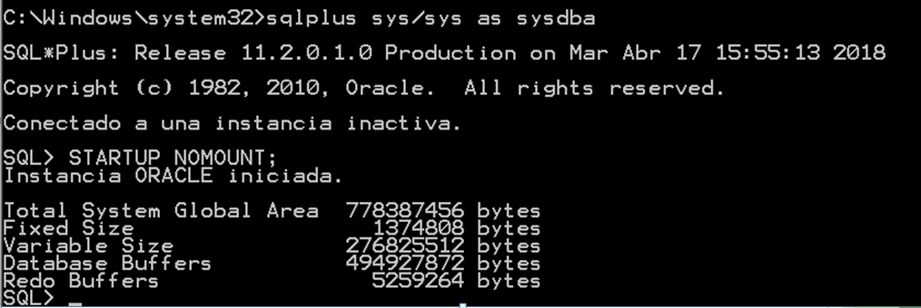
ARRANQUE NOMOUNT

Slide 10
PASO AL MODO MOUNT

Slide 11
PASO AL MODO OPEN

Slide 12
CONEXIÓN DE UN USUARIO

